Slide 1





59.1 Zlomky
Elektronická učebnice - I. stupeň Základní škola Děčín VI, Na Stráni 879/2 – příspěvková organizace Matematika
Maminka rozdělila bochník chleba na dvě stejné části.
Každá část se nazývá jedna polovina bochníku.
Jedna polovina bochníku se zapisuje takto: bochníku.
$\frac{1}{ 2 }$
Rozděl na polovinu.
Autor: Mgr. Dana Krenková

Slide 2

59.2 Co už umíme
Elektronická učebnice - I. stupeň Základní škola Děčín VI, Na Stráni 879/2 – příspěvková organizace Matematika
Rozděl kruh na 2 stejné části.
Rozděl kruh na 3 stejné části.
Rozděl kruh na 4 stejné části.
Rozděl kruh na 8 stejných částí.

Slide 3
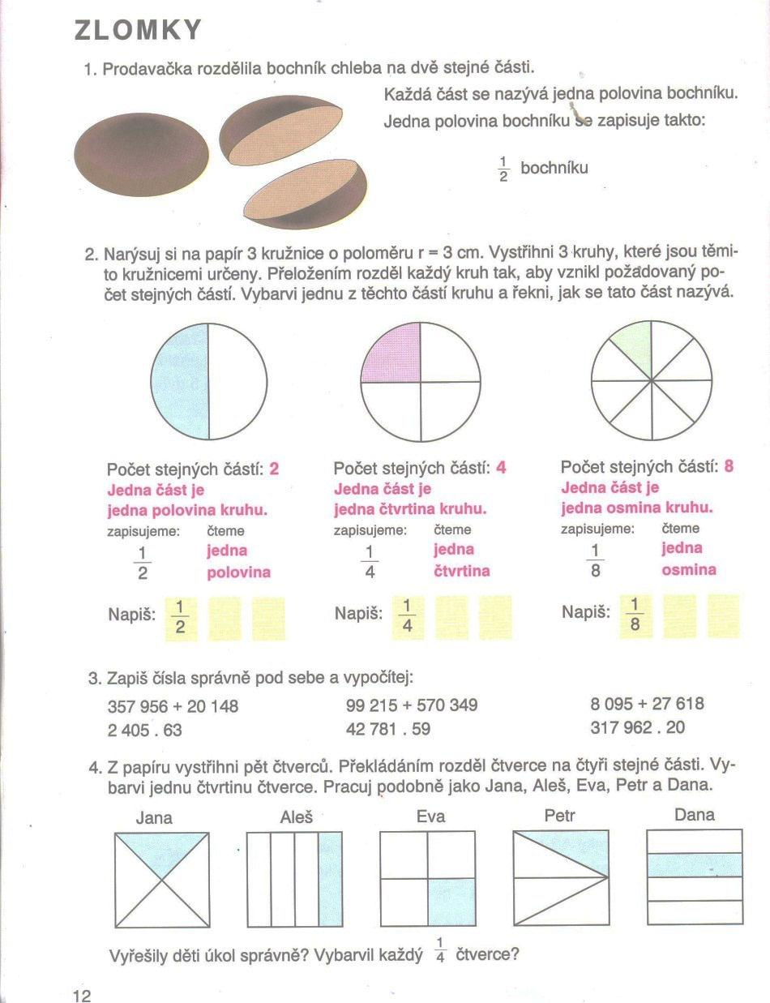



59.3 Co si řekneme nového
Elektronická učebnice - I. stupeň Základní škola Děčín VI, Na Stráni 879/2 – příspěvková organizace Matematika
Kruh jsme postupně rozdělili na 2, 4 a 8 stejných částí. Pozoruj obrázky.
Počet stejných částí: 2.
Jedna část je
jedna polovina kruhu.
zapisujeme: čteme
jedna
polovina
Počet stejných částí: 4.
Jedna část je
jedna čtvrtina kruhu.
zapisujeme: čteme
jedna
čtvrtina
Počet stejných částí: 8.
Jedna část je
jedna osmina kruhu.
zapisujeme: čteme
jedna
osmina
$\frac{1}{ 2 }$
$\frac{1}{ 4 }$
$\frac{1}{ 8 }$

Slide 4
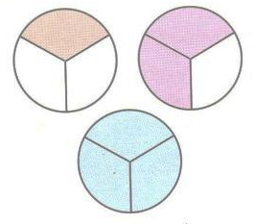




59.4 Nové termíny a názvy
Elektronická učebnice - I. stupeň Základní škola Děčín VI, Na Stráni 879/2 – příspěvková organizace Matematika
Kruh je rozdělen na tři stejné části.
Jedna část je jedna třetina kruhu/ kruhu.
Dvě části jsou dvě třetiny kruhu/ kruhu.
Tři části (celý kruh) jsou
tři třetiny kruhu/ kruhu.
$\frac{1}{ 3 }$
$\frac{2}{ 3 }$
$\frac{3}{ 3 }$
čitatel
ZLOMEK zlomková čára
jmenovatel
$\frac{2}{ 3 }$

Slide 5













59.5 Procvičení
Elektronická učebnice - I. stupeň Základní škola Děčín VI, Na Stráni 879/2 – příspěvková organizace Matematika
Přečti zlomky.
$\frac{1}{4}$ ,
$\frac{1}{2}$ ,
$\frac{3}{10}$ ,
$\frac{1}{6}$ ,
$\frac{1}{9},$
$\frac{1}{5},$
$\frac{1}{7},$
$\frac{3}{4} ,$
$\frac{5}{6} ,$
$\frac{7}{8}.$
Zapiš zlomky.
jedna pětina sedm devítin dvě třetiny
pět osmin tři čtvrtiny čtyři sedminy
Vypočítej jednu čtvrtinu, jednu polovinu, jednu osminu daného čísla.
dané číslo | 16 | 32 | 8 | 24 | 80 | 48 | 40
daného čísla
daného čísla
daného čísla
$\frac{1}{4}$
$\frac{1}{2}$
$\frac{1}{8}$

Slide 6





59.6 Něco navíc pro šikovné
Elektronická učebnice - I. stupeň Základní škola Děčín VI, Na Stráni 879/2 – příspěvková organizace Matematika
Maminka koupila 8 jablek a děti jich ke svačině tři čtvrtiny snědly. Kolik jablek děti snědly?
$\frac{3}{4}$
Jak vypočítáme z 8?
a) Vypočítáme jednu čtvrtinu z 8:
8 : 4 = 2 z 8 = 2
b) Vypočítáme tři čtvrtiny z 8:
3 . 2 = 6 z 8 = 6 Děti snědly 6 jablek.
$\frac{1}{4}$
$\frac{1}{4}$
$\frac{1}{4}$
$\frac{1}{4}$
$\frac{1}{4}$
$\frac{3}{4}$
$\frac{3}{4}$
Pamatuj: Tři čtvrtiny z daného čísla vypočítáme tak, že nejprve vypočítáme jednu čtvrtinu tohoto čísla a výsledek vynásobíme třemi.
Vypočítej.
$\frac{3}{4}$ z 12 = ___ $\frac{2}{3}$ z 60 = ___ $\frac{3}{6}$ z 60 = ___ $\frac{3}{4}$ z 24 = ___

Slide 7
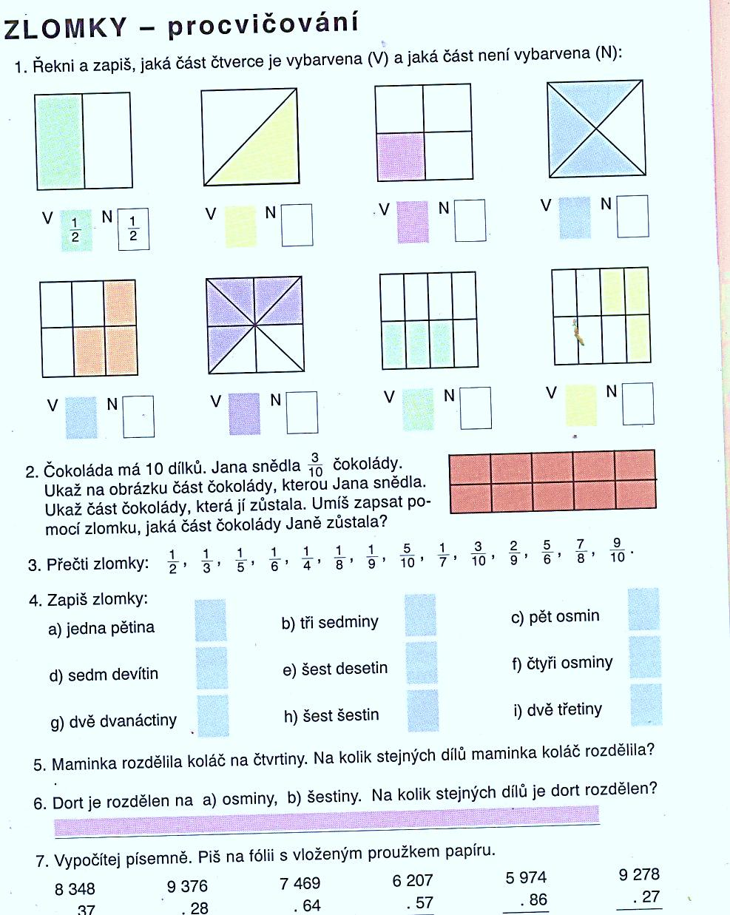
59.7 CLIL
Elektronická učebnice - I. stupeň Základní škola Děčín VI, Na Stráni 879/2 – příspěvková organizace Matematika
Match:
1
4
tři šestiny
(one) half
1
2
three sixths
polovina
3
6
(one) fourth, quarter
čtvrtina

Slide 8
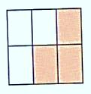









59.8 Test znalostí
Elektronická učebnice - I. stupeň Základní škola Děčín VI, Na Stráni 879/2 – příspěvková organizace Matematika
Vypočítej $\frac{1}{4}$ z 16.
Který zlomek je osm sedmin? b) c) d) | 3. 3 2 4 5
Na obrázku je (jsou)? b) d) | Měli jsme 6 jablek a třetinu jsme již snědli. Kolik jsme snědli jablek? a) 2 b) 1 c) 3 d) 4
Správné odpovědi:
b
d
c
a
$\frac{3}{8}$
$\frac{8}{7}$
$\frac{4}{10}$
$\frac{7}{8}$
$\frac{4}{7}$
$\frac{1}{2}$
$\frac{3}{3}$
$\frac{3}{6}$
Test na známku

Slide 9
Elektronická učebnice - I. stupeň Základní škola Děčín VI, Na Stráni 879/2 – příspěvková organizace Matematika
59.9 Použité zdroje, citace
Kolektiv autorů. Matematika pro 4. ročník základních škol, 3. díl. Praha: Alter, 2009.
Obrázky z databáze klipart. (slide 1,6)

Slide 10
Elektronická učebnice - I. stupeň Základní škola Děčín VI, Na Stráni 879/2 – příspěvková organizace Matematika
59.10 Anotace
Autor | Mgr. Dana Krenková
Období | 01 – 06/2013
Ročník | 4. ročník
Klíčová slova | Zlomky, zlomková čára, čitatel, jmenovatel
Anotace | Prezentace popisující postup při seznámení se zlomky v oboru racionálních čísel.

